Slide 1
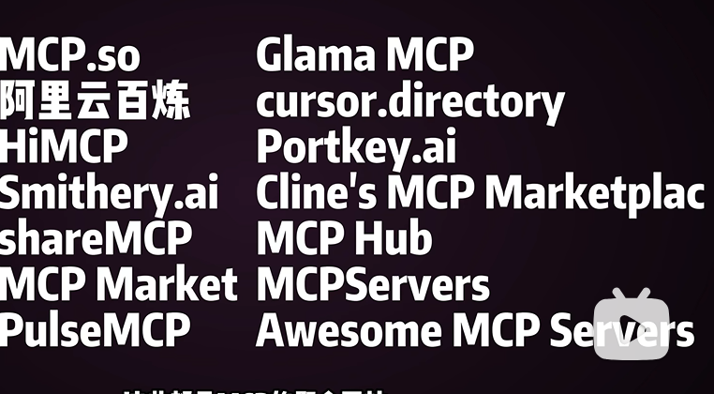


技术成果转化汇报
技术背景
概述：文档涉及Scrapy爬虫框架、Neo4j图数据库、Dify平台及MCP协议等技术，旨在实现数据采集、存储与智能应用。 • Scrapy用于创建和运行爬虫项目，采集网页数据 • Neo4j作为图数据库，存储和管理关联数据 • Dify平台集成外部MCP服务，实现大模型上下文协议应用

Slide 2
技术成果转化汇报
技术原理
概述：Scrapy通过命令行创建项目、生成spider文件并运行爬虫；Neo4j通过控制台启动并提供浏览器访问；Dify通过HTTP请求访问宿主机Neo4j时需使用host.docker.internal。 • Scrapy项目创建：scrapy startproject 项目名 • Scrapy spider生成：scrapy genspider 文件名 域名范围 • Neo4j启动：进入bin目录执行neo4j.bat console，浏览器访问http://localhost:7474 • Docker容器内访问宿主机Neo4j需使用host.docker.internal代替localhost

Slide 3
技术成果转化汇报
前期应用成果
概述：文档提供了Scrapy、Neo4j、Dify及MCP的安装与配置方法，并展示了Dify中通过HTTP请求访问Neo4j的实践案例。 • Scrapy相关文档链接提供详细参考 • Dify安装及使用外部MCP的教程可用 • Dify中通过host.docker.internal成功访问宿主机Neo4j

